Slide 1

模式识别与数据挖掘
Pattern Recognition and Data Mining
第5章 浅层分类器

Slide 2

01
引言
05
浅层神经网络
Introduction
Shallow Neural Network
目
录
02
06
支持向量机
线性判别学习
Linear Discriminant Learning
Support Vector Machine
Contents
03
07
小结与讨论
近邻法
Nearest Neighbor Method
Summary and Discussion
04
决策树
Decision-making Tree

Slide 3
01
引言
Introduction

Slide 4
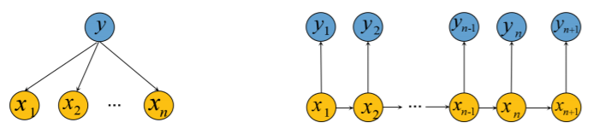
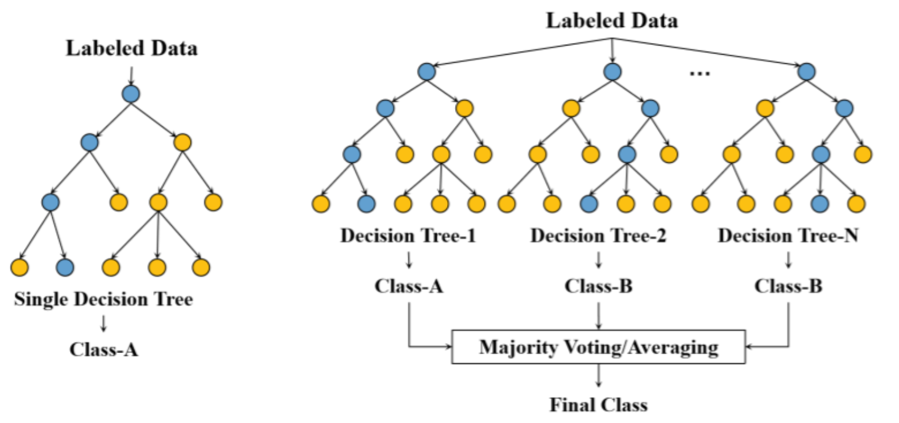
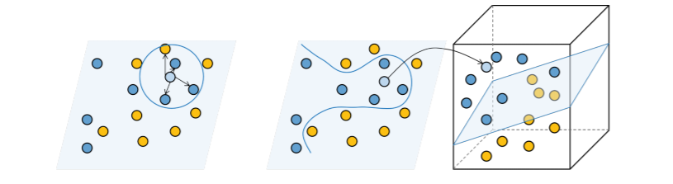
引言
在实际应用中, 准确估计样本的概率分布往往面临诸多挑战, 特别是在特征空间维度较高、数据内在关系错综复杂且样本量有限的情况下。本章将聚焦于基于样本直接设计分类边界的模式识别算法—浅层分类器 (亦称浅层学习分类器)。这类模式识别算法利用结构相对简单简单的数学模型直接从输入数据中学习分类边界, 通常仅依赖原始特征或经简单变换的特征。其模型参数较少、结构简洁, 但在许多实际任务中仍表现出良好的性能。
马尔科夫模型
KNN模型
决策树模型

Slide 5
02
线性判别学习
Linear Discriminant Learning

Slide 6

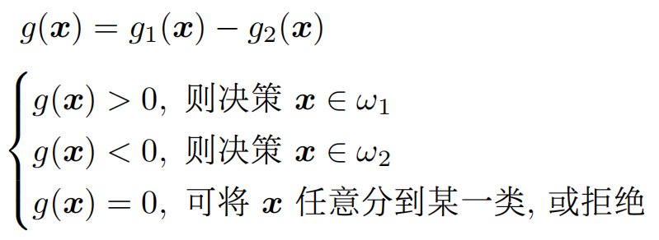

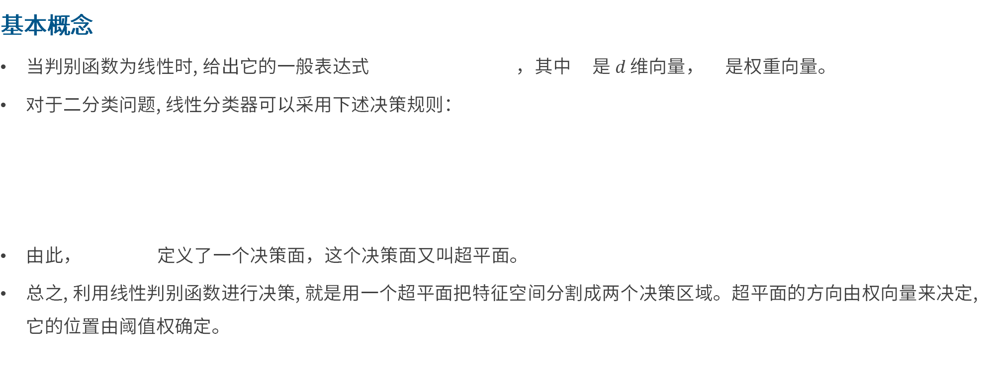
线性判别学习
线性分类器是最简单的分类器, 但在样本为某些分布的情况时, 尤其是在样本数量有限的情况下，线性判别函数可以成为最小错误率或最小风险意义下的最优分类器。
基本概念
当判别函数为线性时, 给出它的一般表达式 ，其中 是$d$ 维向量， 是权重向量。
对于二分类问题, 线性分类器可以采用下述决策规则：
由此， 定义了一个决策面，这个决策面又叫超平面。
总之, 利用线性判别函数进行决策, 就是用一个超平面把特征空间分割成两个决策区域。超平面的方向由权向量来决定, 它的位置由阈值权确定。

Slide 7
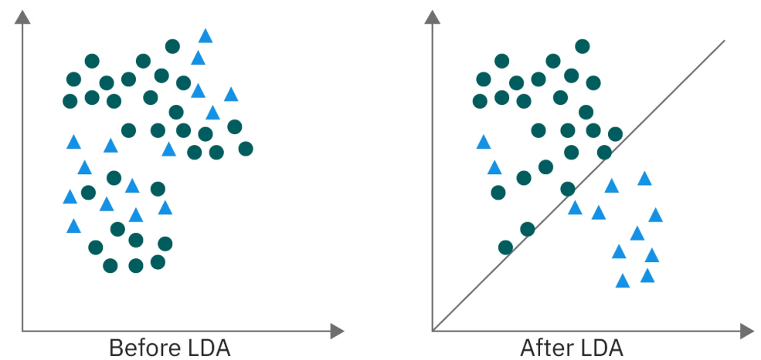
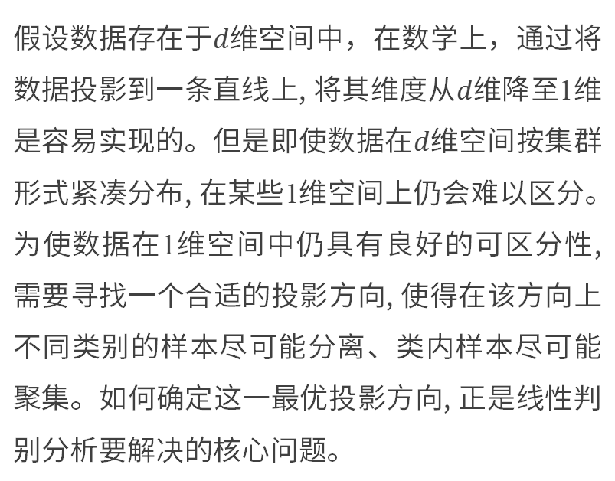
线性判别学习
在实际应用中, 数据往往呈现出高维特性。然而, 大多统计方法建立在低维空间理论基础之上, 导致其在处理高维数据时面临困难。因此, 降维技术使成为解决这一问题的关键途径。
假设数据存在于$d$维空间中，在数学上，通过将数据投影到一条直线上, 将其维度从$d$维降至1维是容易实现的。但是即使数据在$d$维空间按集群形式紧凑分布, 在某些1维空间上仍会难以区分。为使数据在1维空间中仍具有良好的可区分性, 需要寻找一个合适的投影方向, 使得在该方向上不同类别的样本尽可能分离、类内样本尽可能聚集。如何确定这一最优投影方向, 正是线性判别分析要解决的核心问题。
LDA之前
LDA之后
线性判别分析图解

Slide 8
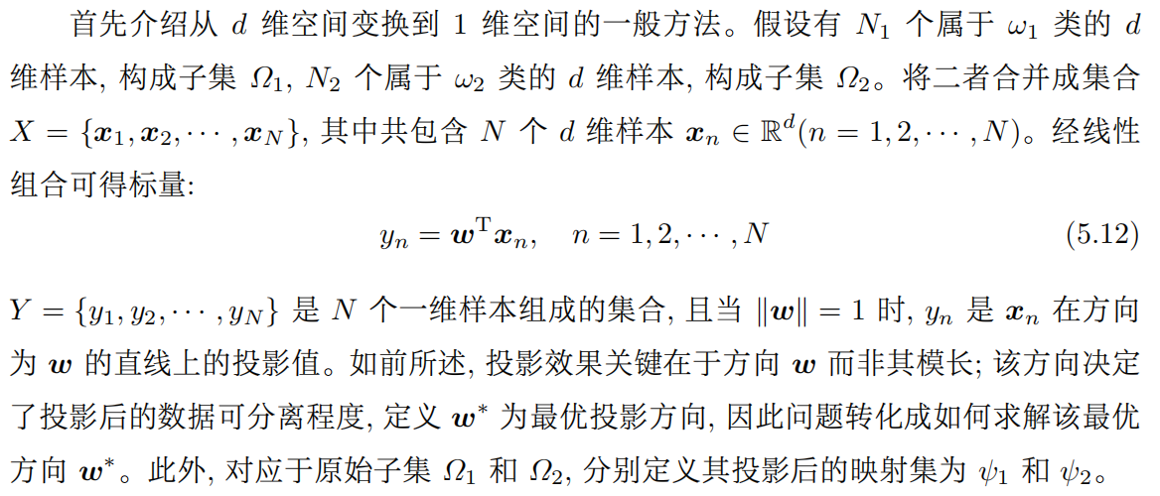
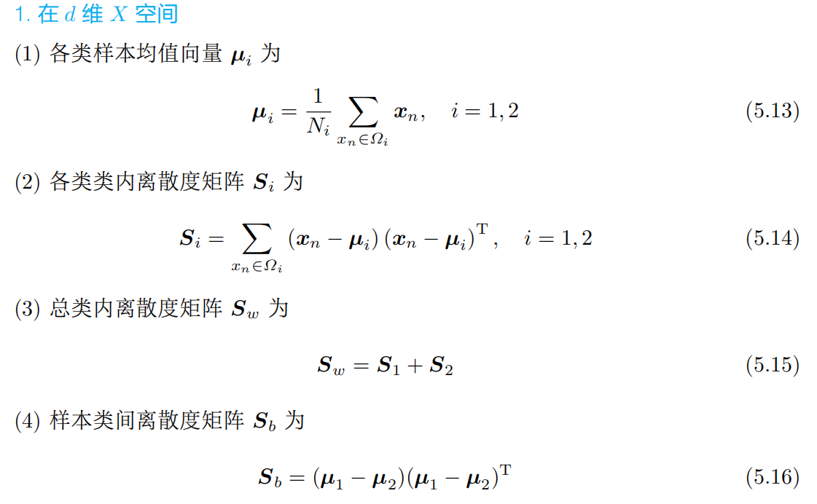
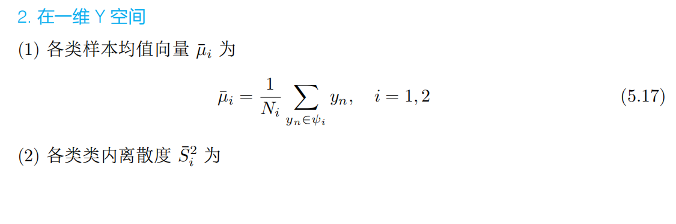
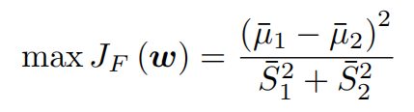
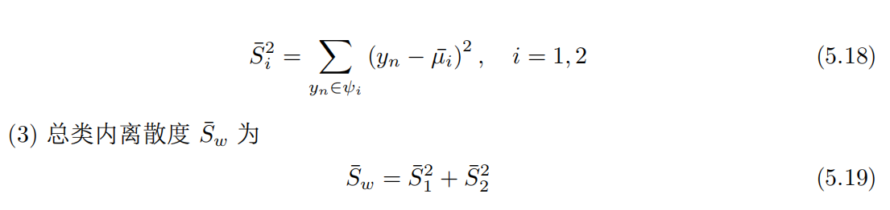
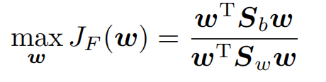
线性判别学习
线性判别分析的主要思想是需要寻找一个合适的投影方向，使得类内紧凑，类间分离。
问题参数化：
参数定义：
总体优化目标：
带入 可得

Slide 9
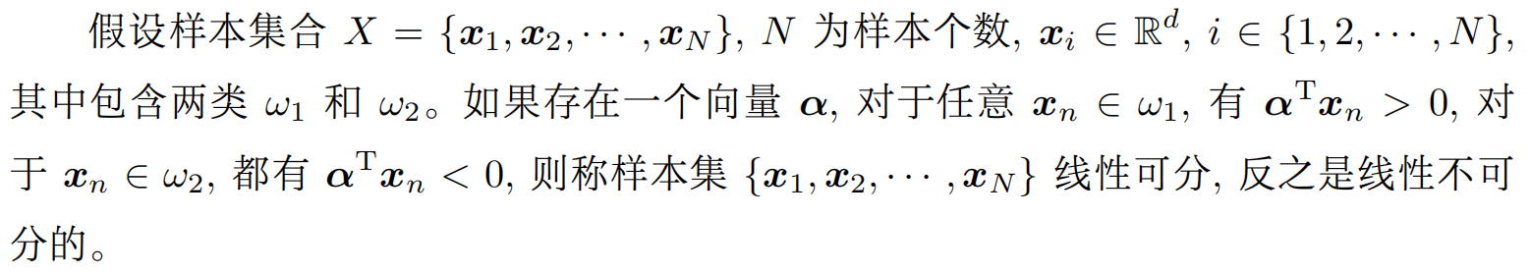
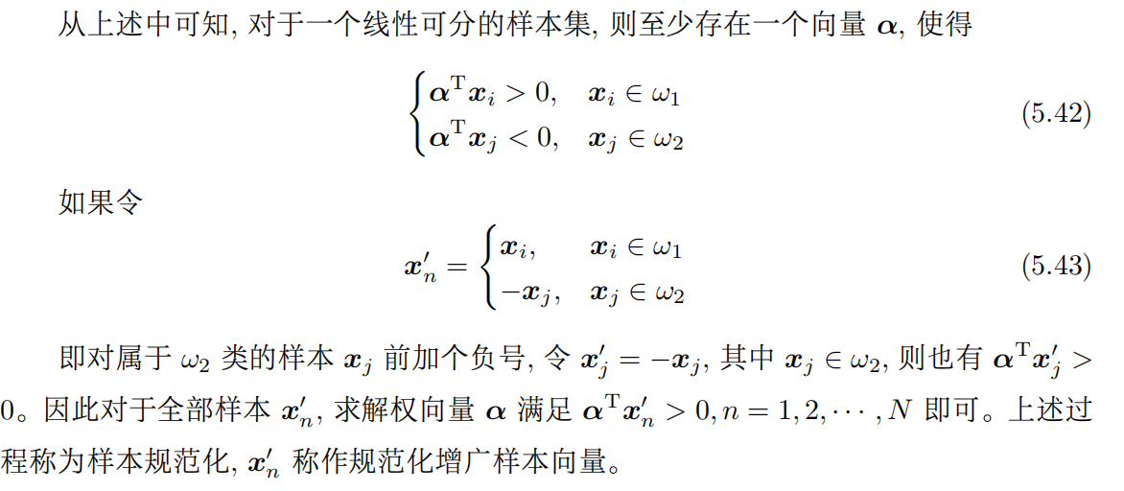
线性判别学习
感知机准则
1) 线性可分性
2) 样本的规范化

Slide 10
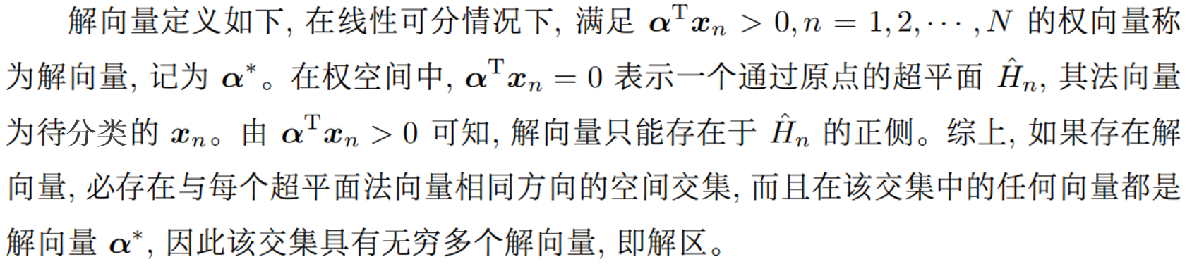
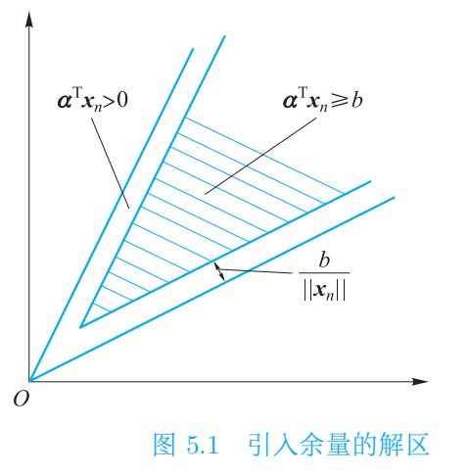
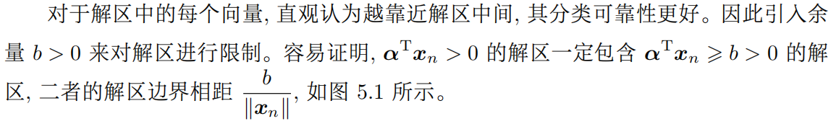
线性判别学习
感知机准则
3) 解向量和解区
4) 对解区的限制

Slide 11
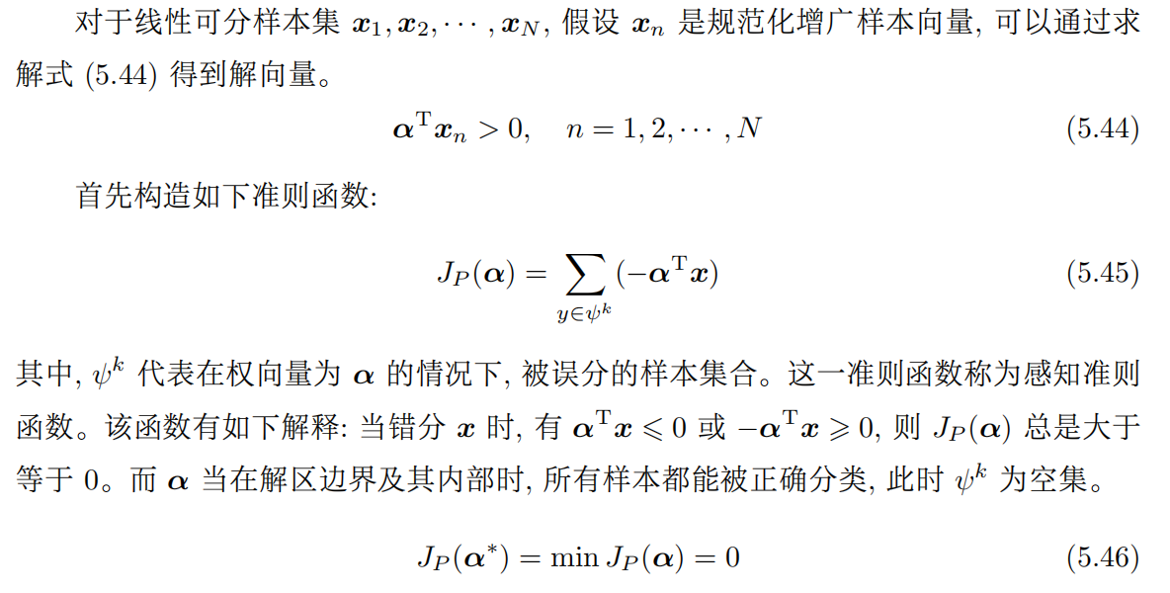
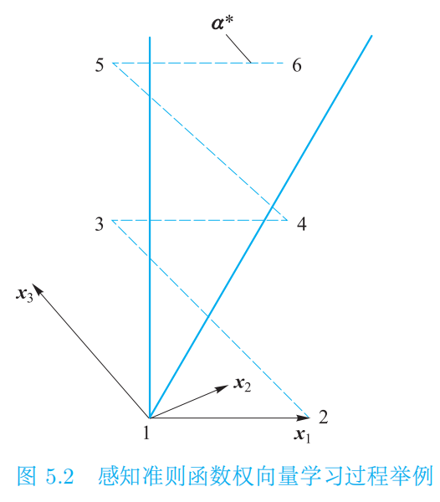
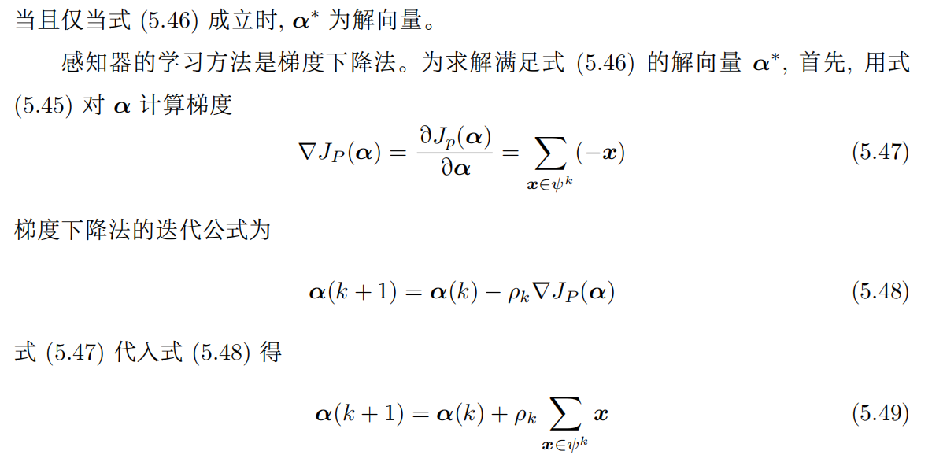
线性判别学习
感知准则函数及其学习方法

Slide 12
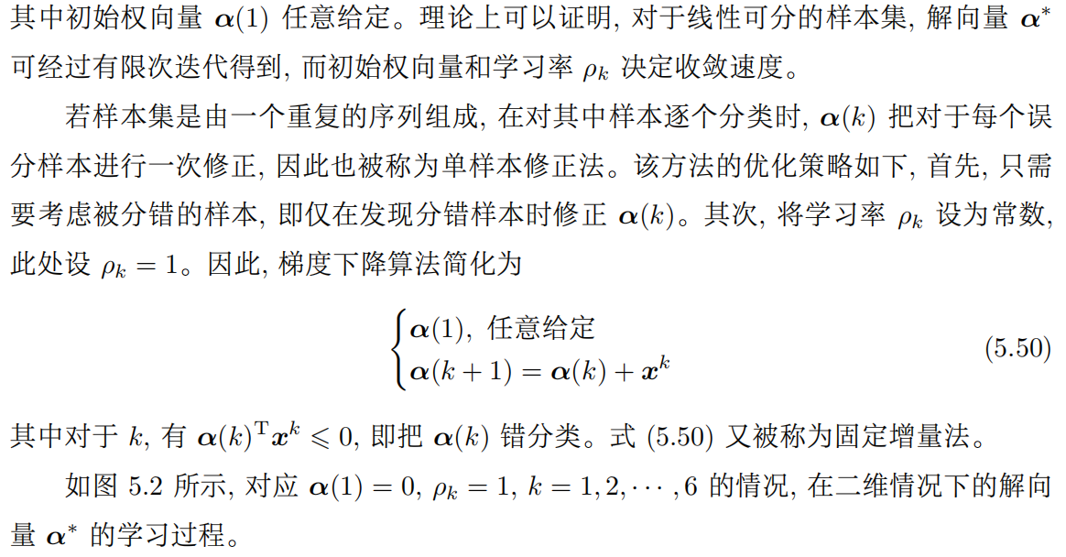
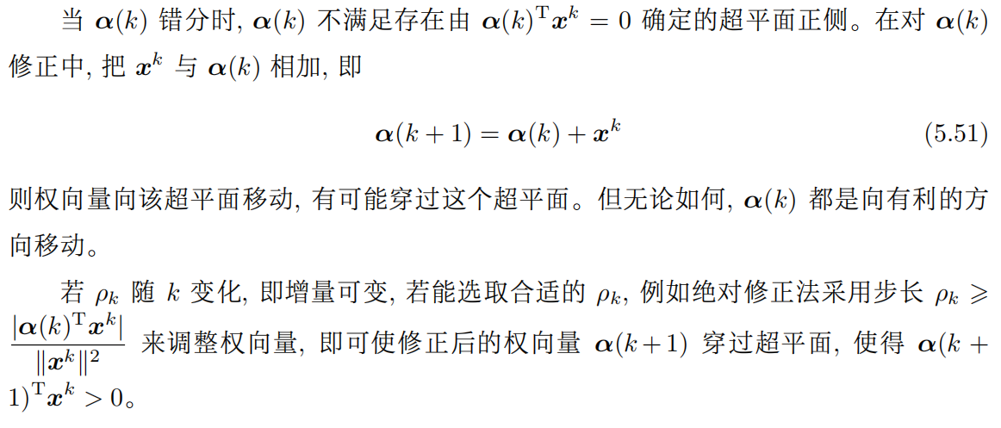
线性判别学习
感知准则函数及其学习方法

Slide 13
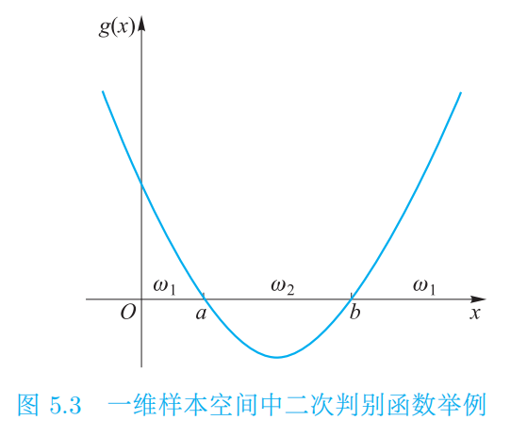


线性判别学习
广义线性判别分析
下图所示为一个二分类问题，对于此类分布, 线性判别函数无法给出有效的划分。事实上, 线性判别函数对多连通区域和非凸决策区域的划分具有一定的局限性。可通过广义线性判别求解。
决策规则
一般形式
选取合适映射，可变为：

Slide 14
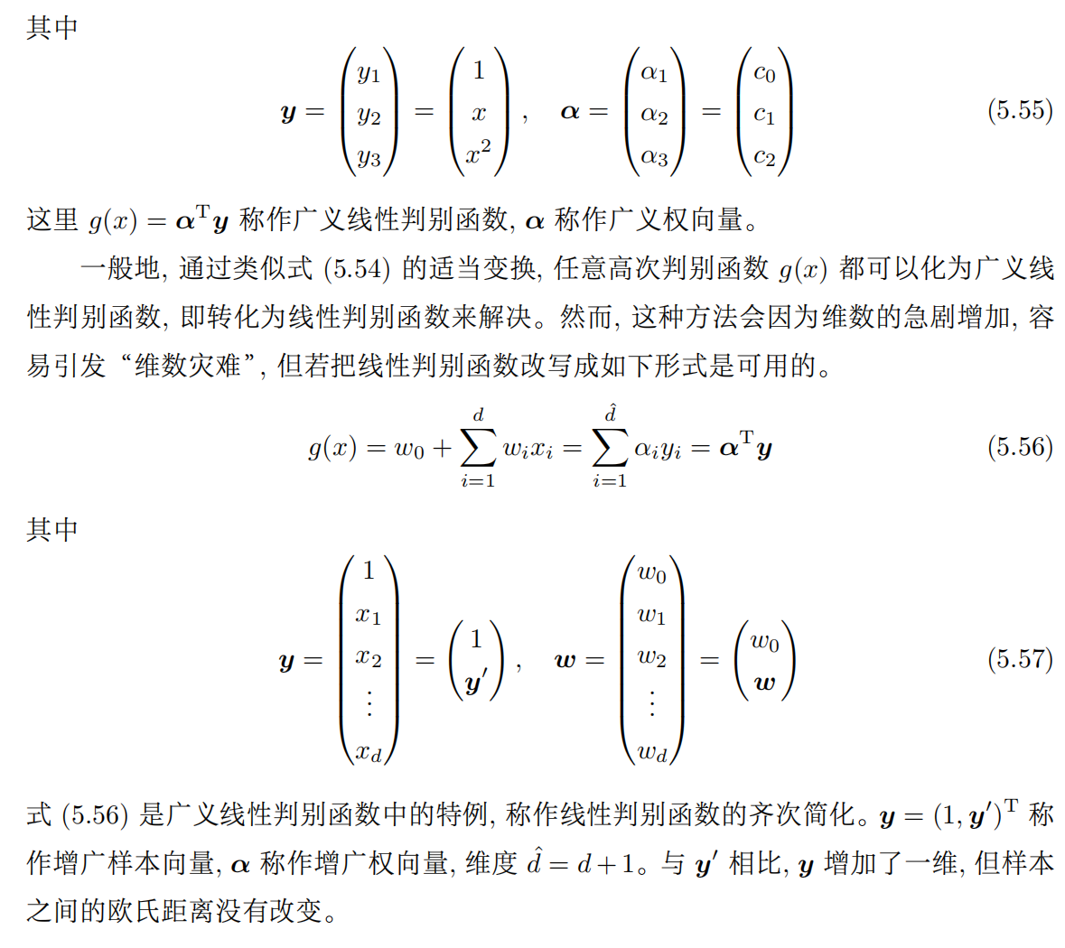
线性判别学习
广义线性判别分析

Slide 15
03
近邻法
Nearest Neighbor Method

Slide 16
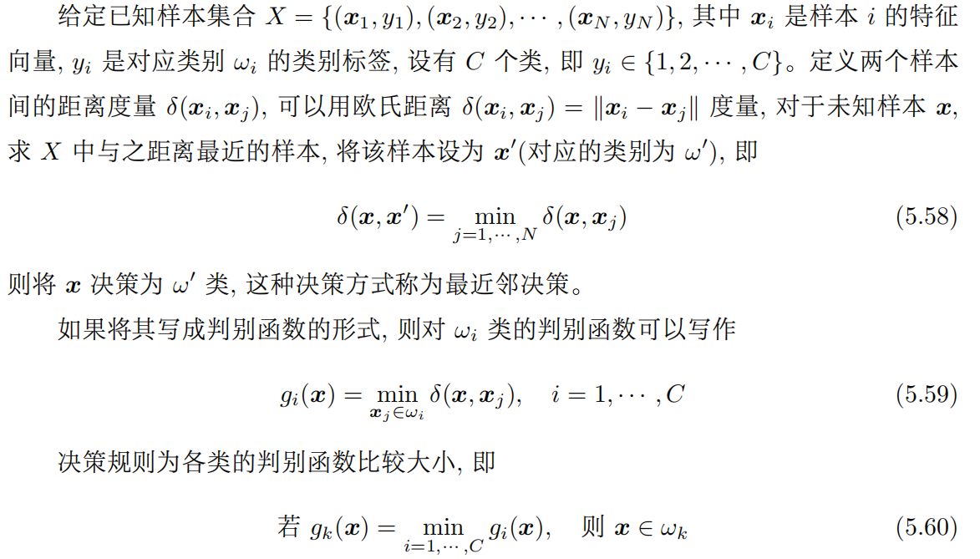
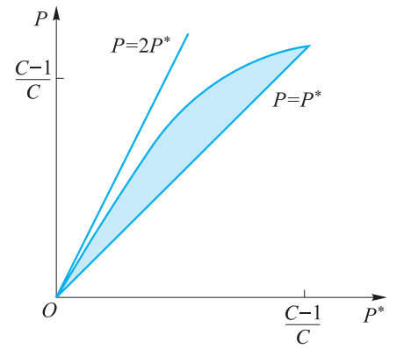
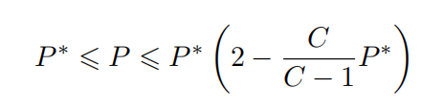
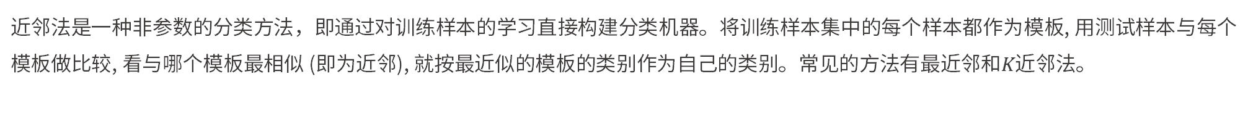
近邻法
基础概念
近邻法是一种非参数的分类方法，即通过对训练样本的学习直接构建分类机器。将训练样本集中的每个样本都作为模板, 用测试样本与每个模板做比较, 看与哪个模板最相似 (即为近邻), 就按最近似的模板的类别作为自己的类别。常见的方法有最近邻和$K$近邻法。
最近邻法
最近邻法的思想足够直观: 相似的物体往往属于同一类别。在特征空间中, 这一思想转化为: 与待分类样本距离最近的训练样本 (即最近邻) 很可能属于同一类别。因此, 最近邻法的核心任务是寻找这个最近邻, 并据此进行分类决策。
研究表明, 在已知样本数量足够多时, 这种直观的最近邻决策可以取得很好的效果, 对于最近邻法的错误率, 理论上有如下结果:
图 最近邻法渐进错误率的上下界与贝叶斯错误率的关系

Slide 17
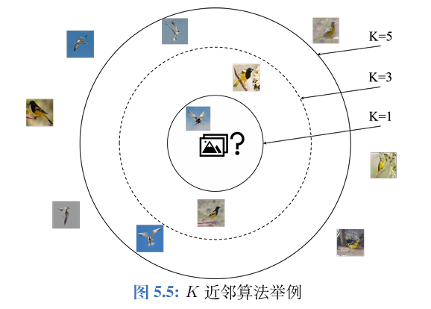

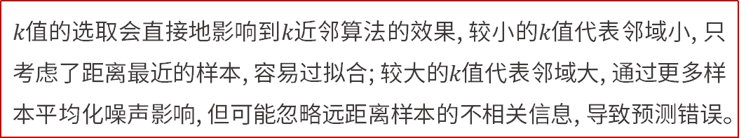
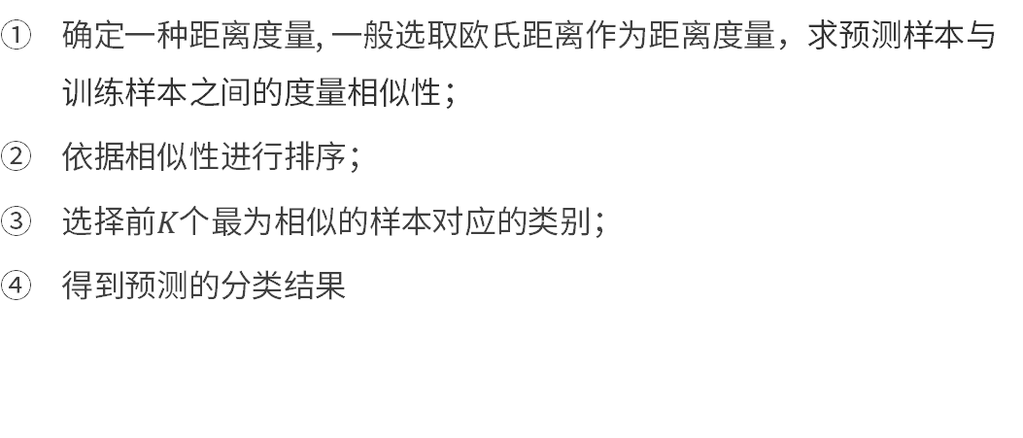
近邻法
$K$近邻法
在实际应用中, 仅依赖一个最近邻容易受到噪声和异常值的影响。为了提高分类的稳定性和准确性, 研究者引入了$K$近邻法 (k-nearest neighbors, kNN)。该算法是最近邻方法的一种扩展, 其核心思想是考察待分类样本的$K$个最近邻, 并基于它们的类别归属进行综合决策。
$K$近邻法的算法步骤为：
确定一种距离度量, 一般选取欧氏距离作为距离度量，求预测样本与训练样本之间的度量相似性；
依据相似性进行排序；
选择前$K$个最为相似的样本对应的类别；
得到预测的分类结果
$k$值的选取会直接地影响到$k$近邻算法的效果, 较小的$k$值代表邻域小, 只考虑了距离最近的样本, 容易过拟合; 较大的$k$值代表邻域大, 通过更多样本平均化噪声影响, 但可能忽略远距离样本的不相关信息, 导致预测错误。

Slide 18
04
决策树
Decision-making Tree

Slide 19
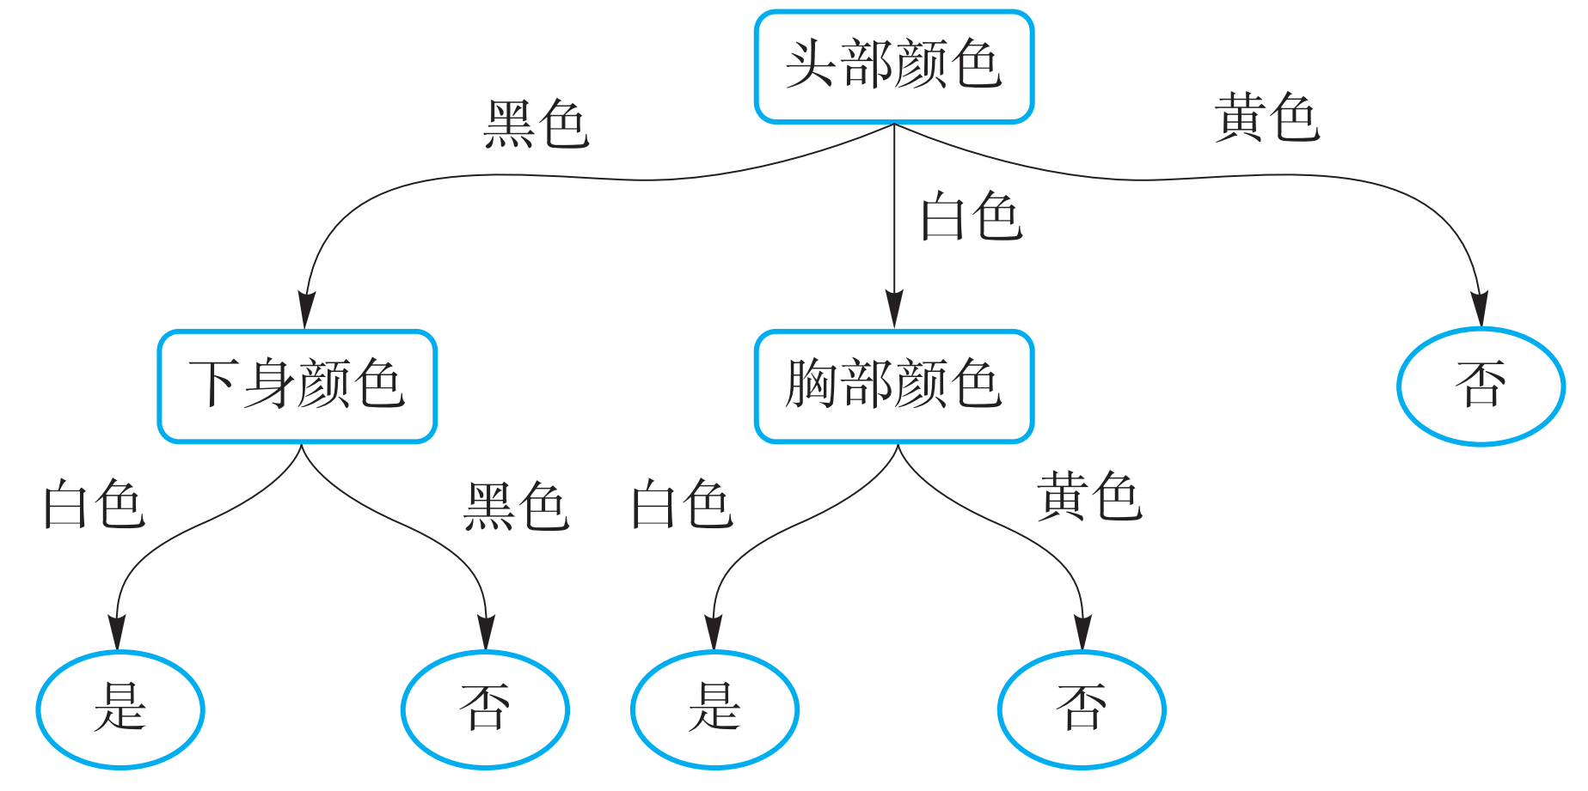
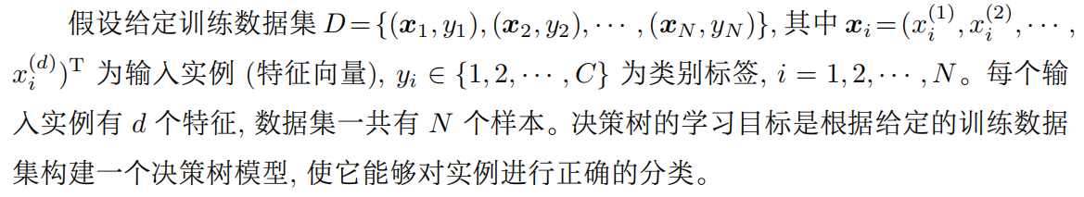
决策树
基础术语定义
分类决策树是一种描述实例分类的树状结构, 由节点和有向边构成。节点分为内部节点和叶节点, 内部节点表示对某个特征的判断或条件测试，叶节点代表最终的分类结果或预测的数值, 每个叶节点对应一个类别标签。
决策树经过若干内部节点的判断后, 到达叶节点, 形成从问题到决策的路径。每条路径代表了一组特征条件的组合及其对应的预测结果，可以将决策树看成一个 if-then 规则的集合，本质上是从训练数据集中归纳出一组分类规则。
决策树示例
决策树是一种多级分类器, 它采用分级的形式, 综合使用多个决策规则, 逐步把复杂的多类别分类问题转化为若干个简单的分类问题来解决。
决策树示例

Slide 20
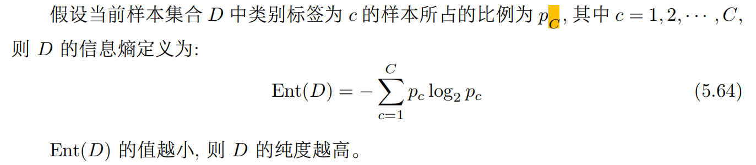

决策树
特征度量
在决策树的构建过程中, 特征选择是最为关键的步骤之一。每当算法在某个节点对数据进行划分时, 就需要选择一个最优特征来分割数据。特征选择的意义在于找到最能有效区分数据的特征, 从而快速、简洁地构建出一个准确的决策模型。
一般而言, 随着划分过程不断进行, 决策树的分支节点所包含的样本尽可能属于同一类别, 即节点的“纯度”越来越高。
信息增益
信息增益用于衡量一个特征在对数据集进行划分时, 能够减少多少不确定性。它基于熵 (entropy) 的概念来计算数据集的纯度变化。
熵是信息论中的一个概念，用来度量系统的不确定性或纯净度。在决策树中，熵反映了数据集中样本类别的混乱程度。如果一个数据集的样本全属于同一类别，那么熵为0，表示数据集是完全纯净的；如果数据集中的样本熵较高，则表示数据集的混乱程度增加。
熵的定义

Slide 21
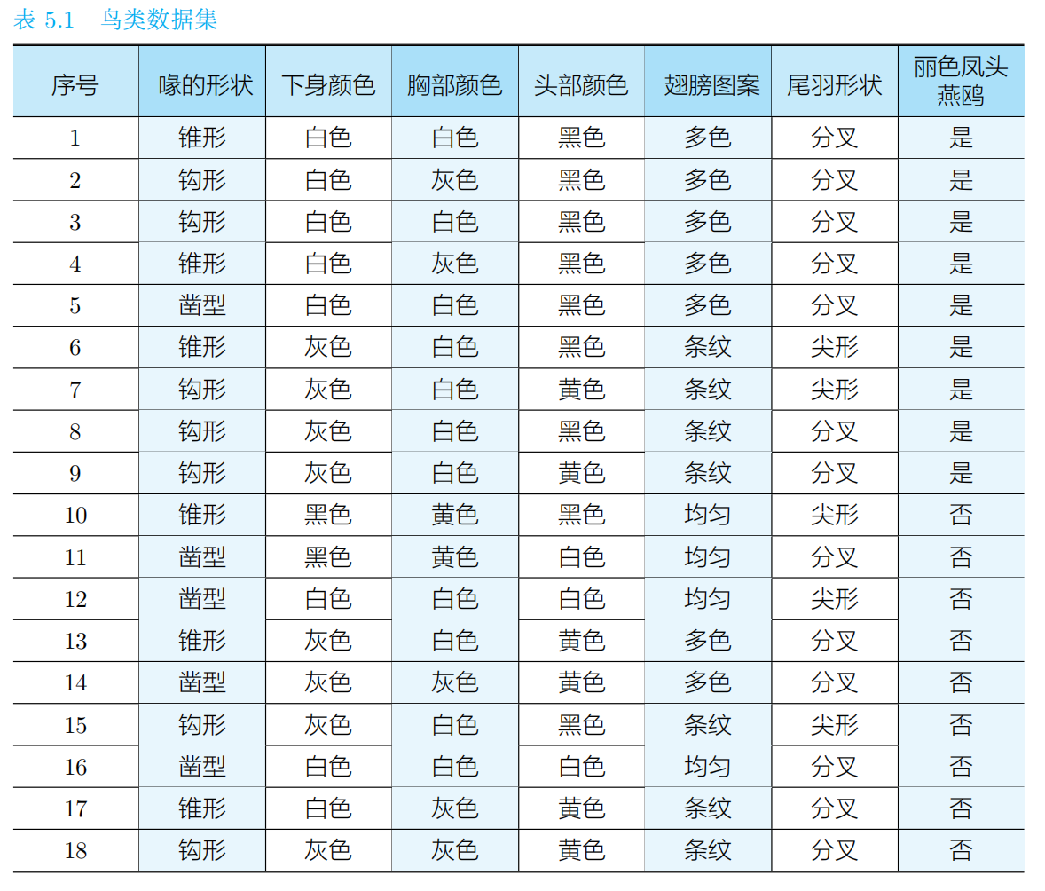
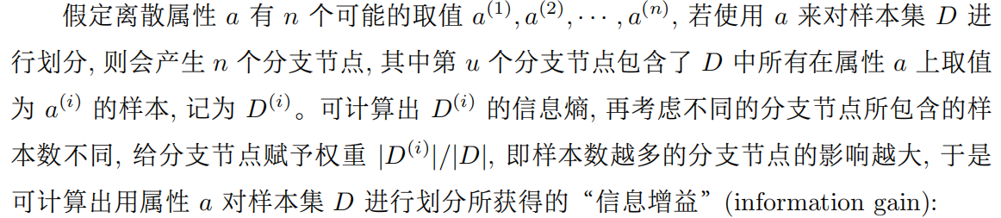
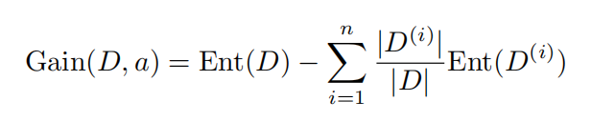
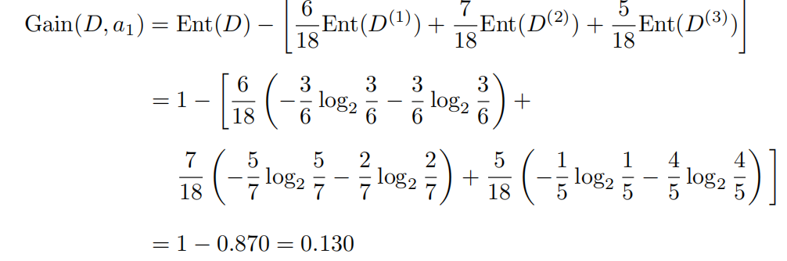
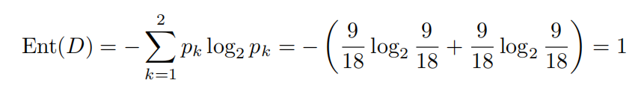
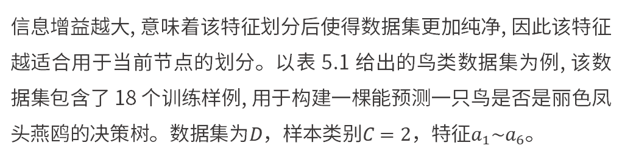
决策树
信息增益的数学表达
信息增益越大, 意味着该特征划分后使得数据集更加纯净, 因此该特征越适合用于当前节点的划分。以表 5.1 给出的鸟类数据集为例, 该数据集包含了 18 个训练样例, 用于构建一棵能预测一只鸟是否是丽色凤头燕鸥的决策树。数据集为$D$，样本类别$C=2$，特征$a_{1}\sim a_{6}。$
然后计算各特征对数据集的信息增益，以$a_{1}$为例子

Slide 22
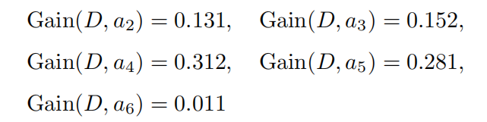
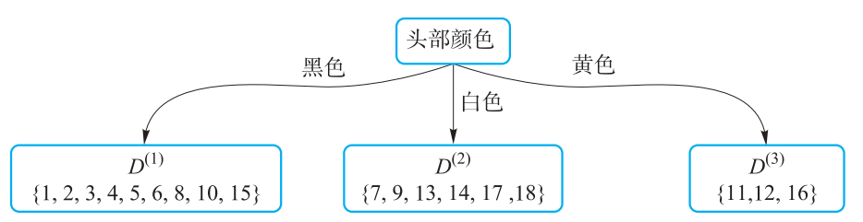
决策树
信息增益的数学表达
类似地，可以计算出其他属性的信息增益:
比较各特征的信息增益值。选择信息增益值最大的特征为最优特征：

Slide 23
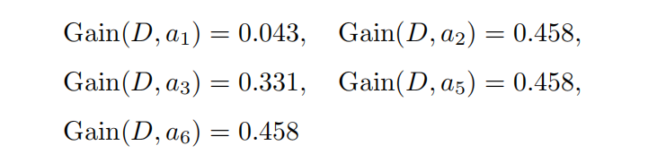
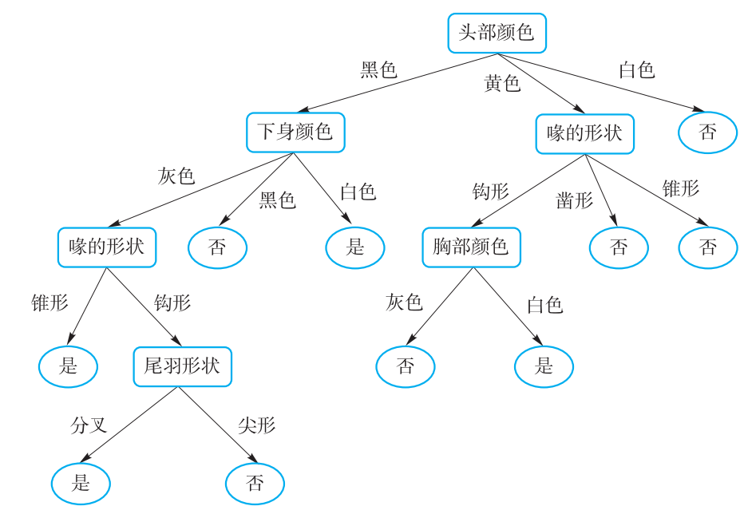
决策树
信息增益的数学表达
还可以对划分后的每个子集做进一步划分， 计算各属性的信息增益:
在信息增益一样时，可以任意选择其中一个特征作为最优特征，对每个子集进行上述操作, 得到最终的决策树：

Slide 24
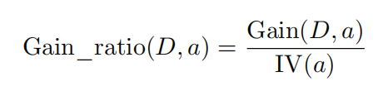
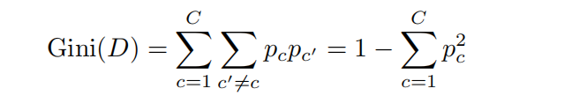
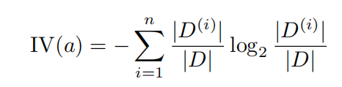
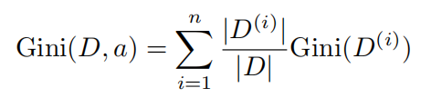
决策树
此外，在特征度量时还有增益率和基尼指数两个改进的指标可用
增益率
基尼指数
增益率 (gain ratio) 通过引入“分裂信息”来对信息增益进行归一化, 使得带有更多取值的特征不会被优先选择。增益率定义为：
基尼指数同样是反映数据集中样本类别纯净度的指标, 定义如下:
特征 a 的基尼指数定义为:
其中定义分裂信息为
反映了特征的取值对数据集的分割效果, 取值越多, 分裂信息越大。通过对信息增益进行归一化, 增益率能够平衡特征取值数量的影响, 避免选择取值较多但效果不佳的特征。增益率的本质是寻找既能显著减少数据集不确定性的特征, 又不偏向取值过多的特征。
基尼指数值越大, 样本集合的不确定性也越大, 这一点与熵类似。基尼指数和熵的区别在于, 基尼指数不涉及对数运算, 在实际应用中计算速度更快。

Slide 25
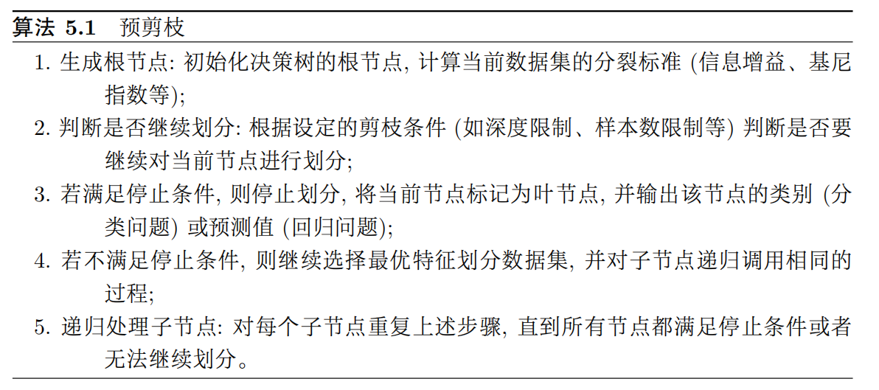

决策树
树剪枝
剪枝是决策树算法中一种重要的优化技术, 目的是降低树的复杂性, 防止决策树过拟合训练数据。决策树在生成过程中, 通常会根据训练数据进行深度划分, 甚至划分到每个叶节点只包含少数甚至一个样本。这种“过于复杂”的树虽然在训练集上表现良好, 但在测试集上往往泛化能力较差。因此, 剪枝通过去除一些冗余或不必要的分支, 构建一个更加简洁的决策树, 提升其泛化性能。剪枝可分为两种类型: 预剪枝和后剪枝。相比预剪枝, 后剪枝的效果通常更好, 然而, 其计算成本较高。
预剪枝是在决策树生成的过程中, 通过提前停止树的生长来防止模型过拟合。常见的预剪枝操作分为：数据划分法、阈值法和信息增益的统计显著性分析。
后剪枝允许决策树在构建过程中尽可能地生长, 以确保其最大程度地拟合训练数据。常见的后剪枝操作分为：减少分类错误修剪法、最小代价与复杂性的折中和最小描述长度准则。

Slide 26

决策树
决策树生成算法
（1）ID3算法
基于信息增益, 罗斯·昆兰 (Ross Quinlan) 于 1986 年提出决策树算法 ID3 (Iterative Dichotomiser 3)。ID3 算法是构建分类决策树的早期经典算法之一, 它通过递归地选择信息增益最大的特征进行划分, 逐步构建出一棵决策树。
ID3 相当于用极大似然法进行概率模型的选择；
ID3 算法基于信息增益选择最优划分特征, 生成的树结构简单, 易于理解和解释, 特别适合需要解释性的任务；
ID3 算法倾向于生成深度较大的树, 从而容易对训练数据过拟合。为此 通常需要剪枝来降低树的复杂性。且只能用于处理离散分布的特征,实际应用中受限。

Slide 27

决策树
决策树生成算法
（2）C4.5 算法
C4.5 算法由罗斯·昆兰于 1993 年提出, 是 ID3 算法的扩展和改进版本。C4.5 算法最大的特点是通过引入增益率克服了 ID3 算法对多值特征的偏好, 同时支持连续特征和缺失值的处理, 并使用后剪枝技术, 可生成更加简洁且泛化能力更强的决策树。
C4.5 算法生成的是多叉树, 即每个节点可能有多个子节点, 而不是二叉树；
尽管多叉树在某些情况下表达更自然, 但在计算机中, 二叉树的计算效率通常更高；
并且 C4.5 算法需要计算增益率、在处理连续特征时需要寻找最优切分点, 这都导致其计算复杂度较高。
算法要点

Slide 28

决策树
决策树生成算法
（3）CART算法
ID3 算法和 C4.5 算法生成的决策树分支、规模都比较大, 而 CART 算法的二分法可缩减决策树的规模, 提高生成决策树的效率。在分类任务中, CART 使用基尼指数作为特征选择的标准。
算法停止计算的条件是节点中的样本个数小于预定阈值, 或样本集的基尼指数小于预定阈值 (样本基本属于同一类), 或者没有更多特征；
CART 算法生成的是二叉树, 同时基尼指数的计算相较于熵模型更加简单、有效；
CART 算法在计算复杂度低于 C4.5 算法的同时有着相近的分类性能。

Slide 29


决策树
决策树集成
集成学习是一种将多个弱分类器组合在一起, 形成一个更强的模型的技术。集成学习的基本理念是, 多个模型的组合比单一模型表现得更好, 尤其是在减少方差和偏差方面。在集成学习中, 决策树通常与两种主要的技术结合使用: 随机森林和提升树。
随机森林
提升树
随机森林通过引入样本随机性和特征随机性来构建一组相互独立的决策树模型, 并通过集成这些模型的结果来减少单棵决策树的方差, 从而提高模型的整体性能。
提升树通过顺序训练多个弱决策树, 并在每一步中根据前一棵树的误差对模型进行调整。提升树的核心思想是逐步构建弱分类器, 每一棵新的决策树都在前一棵树的基础上进行改进, 以减少整体模型的误差。

Slide 30
05
浅层神经网络
Shallow Neural Network

Slide 31

人工神经网络
基础术语定义
人工神经网络 (artificial neural network, ANN) 是一种受生物神经系统原理启发的计算模型, 广泛应用于模式识别、图像处理、自然语言处理等多个领域。该模型从信息处理的角度对人脑神经元网络进行抽象, 构建出一种简化的网络结构。
神经网络由大量相互连接的节点 (或称神经元) 构成, 每个节点对应一种特定的输出函数, 称为激活函数(activation function)。节点之间的连接被赋予一个加权值, 称为权重, 这些权重可以视为神经网络的“记忆”。网络的输出结果依赖于连接方式、权重值和激活函数的选择, 通常用于逼近自然界中的某种算法或函数, 或表达特定的逻辑策略。

Slide 32
人工神经网络
基本特征
非线性: 人工神经元在激活与抑制两种状态之间切换, 这种行为在数学上体现为非线性关系。
非局限性: 神经网络通常由多个神经元广泛连接而成, 系统的整体行为不仅依赖于单个神经元的特性, 更由各单元之间的相互作用和连接关系所决定。通过大量的单元间连接, 神经网络有效模拟了大脑的非局限性。
非常定性: 人工神经网络具备自适应、自组织和自学习的能力。神经网络不仅能够处理多种形式的信息, 同时在处理信息的过程中, 其非线性系统本身也在不断变化。
非凸性: 系统的演化方向在特定条件下取决于某一特定的状态函数，非凸性指的是这种状态函数存在多个极值, 因而系统可能具有多个较为稳定的平衡态, 这将导致系统演化的多样性。

Slide 33

人工神经网络
基本特征
网络中的处理单元分为三类: 输入单元、输出单元和隐藏层单元。
输入单元负责接收来自外部世界的信号与数据;
输出单元则输出系统处理的结果;
隐藏层单元位于输入单元和输出单元之间, 无法被外部直接观察。
神经元之间的连接权值反映了单元间的连接强度, 信息的表示和处理体现在网络处理单元的连接关系中。

Slide 34


神经元结构
神经元
对于一个神经元, 假设来自其他神经元 i 的信息为 x_{i}, 与本神经元的连接权值为 w_{i}(i = 1, 2, · · · , n), 处理单元的内部阈值为 θ, 则该神经元的输入可以表示为, 神经元的输出为 ，神经元的输出为
其中, x_{i} 为第 i 个输入元素, w_{i} 为第 i 个神经元与该神经元之间的权重, f 为激活函数, θ 表示阈值。

Slide 35


神经元结构
激活函数
在神经元结构中使用激活函数的主要原因在于, 如果不使用激活函数, 每一层的输出将仅为上层输入的线性函数。这意味着无论神经网络的层数有多少, 最终的输出都是输入的线性组合。而引入激活函数后, 神经元能够实现非线性映射, 使得神经网络能够任意逼近任何非线性函数。
常用的激活函数有以下几种形式：
阶跃函数:
Sigmoid 函数：
特点：阶跃函数的输出仅有两个值: 0 和 1, 这使得它非常适合用于二分类问题。可以将其 视为一种激活机制, 当输入信号达到一定阈值时, 神经元被激活。
缺陷：其具有离散性，在反向传播时, 无法根据输出误差有效地更新权重, 这使得神经网络在训练时难以收敛
特点：阶跃函数的输出仅有两个值: 0 和 1, 这使得它非常适合用于二分类问题。可以将其 视为一种激活机制, 当输入信号达到一定阈值时, 神经元被激活。
缺陷：其具有离散性，在反向传播时, 无法根据输出误差有效地更新权重, 这使得神经网络在训练时难以收敛

Slide 36

神经元结构
激活函数
常用的激活函数有以下几种形式：
(1) 阶跃函数:
特点：输出仅有两个值, 0 和 1, 这使得它非常适合用于二分类问题。可以将其 视为一种激活机制, 当输入信号达到一定阈值时, 神经元被激活。
缺陷：其具有离散性，在反向传播时, 无法根据输出误差有效地更新权重, 这使得神经网络在训练时难以收敛.

Slide 37


神经元结构
激活函数
(2) Sigmoid 函数：
特点：Sigmoid 函数也称 Logistic 函数，输出值范围是 (0, 1)。这使得它能够将任意实数映射到 0~1 的区间, 适用于分类问题。在二分类系统中, Sigmoid函数输出可以解释为样本属于正类的概率。在多分类系统中, Sigmoid 函数可用于输出不同类别的概率, 从而通过概率值的大小判断样本的类别。
缺陷：当输入值远离坐标原点时, Sigmoid 函数的梯度逐渐趋于 0。在反向传播过程中, 每当经过 Sigmoid 函数的导数, 其微分值会迅速减小。反向传播时, 容易出现梯度消失现象, 导致深层网络的训练变得困难, 甚至无法收敛。同时 Sigmoid 函数的输出不是以 0 为中心, 这会导致权重更新效率降低。在某些情况下, 这可能会导致学习过程变慢。

Slide 38


神经元结构
激活函数
(3) Tanh 函数：
特点：Tanh 也称为双曲正切函数, 取值范围为 (-1, 1)。其输出以原点为中心，这意味着, 当输入为 0 时, 输出也是 0, 这使得数据的分布更加均匀。与 Sigmoid 函数相比, Tanh 在零均值的情况下, 可以提供更大的梯度, 从而在一定程度上缓解梯度消失的问题。
缺陷：同样存在梯度消失问题。在输入值较大或较小时, Tanh 函数的输出也趋于平滑, 梯度会逐渐减小, 从而影响权重的更新。

Slide 39


神经元结构
激活函数
(4) ReLU 函数：
特点：ReLU 函数是目前神经网络中使用最广泛的激活函数。它具有几个显著的优点: 1. 在输入为正数时, ReLU 函数
不存在梯度消失问题, 这使得模型在训练时能够更有效地更新权重; 2. ReLU 函数的计算速度非常快, 因为它只有线性关系, 无论是在前向传播还是反向传播过程中, 计算效率都显著高于 Sigmoid 和 Tanh 函数。
缺陷：当输入为负数时, ReLU 函数的输出始终为 0, 导致该神经元处于非激活状态, 这在反向传播过程中会造成梯度为 0 的问题；其输出不是以原点为中心, 这可能影响某些应用中的性能。

Slide 40

感知机
基础术语定义
感知机 (perceptron) 是费兰克·罗森布拉特 (Frank Rosenblatt) 于 1957 年发明的一种人工神经网络, 主要用于解决线性可分问题。通常由一个输入层和一个输出层组成，用于处理二分类任务。
在人工神经网络领域中, 感知机也指双层人工神经网络, 以区别于较复杂的多层感知机 (multilayer perceptron, MLP)。
感知机可以通过监督学习来逐步增强模式划分的能力达到学习的目的。

Slide 41

















感知机
简单运算
利用简单感知机可以实现逻辑代数中的一些运算。
若已知： 其中激活函数 f 为阶跃函数, 则:
“与”运算 : 当 ，θ = 1.5 时， ,仅在 x1 = x ，仅在 时，
“或”运算 : 当 ，θ = 0.5 时， ,仅在 x1 = x ，当 或 时，
“非”运算 : 当 ， ，θ = -0.5时， ，当 时， ；当
时，

Slide 42





感知机
简单训练
更一般地, 给定训练数据集, 感知机的权重 和阈值 θ 都可以通过学习得到。阈值 θ 可看作一个固定输入的“哑节点”, 这样权重和阈值的学习就可统一为权重的学习。对训练样例 , 若当前感知机的输出为 , 则感知机的权重将按照以下方式进行调整:
其中 称为学习率

Slide 43

感知机
浅层神经网络
感知机模型中只有输出层的神经元进行激活函数处理, 实际上仅具备一层功能神经元, 因此其学习能力相对有限。与、或、非逻辑问题均属于线性可分问题。
若两类模式是线性可分的, 即存在一个线性超平面能够将它们有效分开, 感知机的学习过程必然收敛, 从而获得合适的权重向量。然而, 如果两类模式是非线性可分的, 感知机的学习过程可能会无法找到合适的解。
例如单一的感知机对于“异或”问题无法实现。要解决非线性可分问题, 需考虑使用多层功能神经元。
下图给出了一个简单的三层感知机, 它可以解决异或逻辑运算问题。
其中, 输出层与输入层之间的一层神经元称为隐藏层, 隐藏层和输出层神经元都是拥有激活函数的功能神经元。

Slide 44

感知机
浅层神经网络
常见的神经网络是形如图所示的层级结构，各层按信号传输先后顺序依次排列, 第 i 层的神经元只接受第 i − 1 层神经元给出的信号, 各神经元之间没有反馈。
前馈型网络可用一个有向无环图表示。其中输入层神经元接收外界输入, 隐藏层与输出层神经元对信号进行加工, 最终结果由输出层神经元输出。
可以看出, 输入节点并无计算功能, 只是为了表征输入向量各元素值。各层节点表示具有计算功能的神经元, 称为计算单元。每个计算单元可以有任意个输入, 但只有一个输出, 它可送到多个节点作为输入。

Slide 45
感知机
浅层神经网络
神经网络的主要任务是建立模型并确定权值。神经网络的学习需要一组输入数据和相应的输出数据。
在选择网络模型及其激活函数和训练算法后, 神经网络会计算输出结果, 并根据实际输出与期望输出之间的误差进行权值的修正。在进行判断时, 网络仅依赖输入数据。神经网络的一个重要特性是能够通过不断调整神经元的权值和阈值, 从环境中进行学习, 直到网络的输出误差达到预期的水平。

Slide 46
神经网络学习方法
学习方法
神经网络的学习过程就是根据训练数据来调整神经元之间的连接权重以及每个功能神经元阈值的过程。反向传播算法是目前用来训练人工神经网络的最常用且有效的算法。其主要思想如下:
(1) 将训练集数据输入到神经网络的输入层, 经过隐藏层, 最后达到输出层并输出结果, 这是神经网络的前向传播过程。
(2) 计算神经网络的输出结果与实际值之间的误差, 并将误差从输出层向隐藏层反向传播, 直至传播到输入层。
(3) 在反向传播的过程中, 根据误差调整各种参数的值。
(4) 不断迭代上述过程, 直至收敛。

Slide 47





神经网络学习方法
学习方法
如图是一个三层人工神经网络, 第一层至第三层分别是输入层, 隐藏层和输出层。
首先定义一些变量: 表示第 层的第 个神经元连接到第 层的第 个神经元的权重; 表示第 层的第 个神经元的偏置, 用于调整神经元激活函数的总输入; 表示第 层的第 个神经元的输入; 表示第 层的第 个神经元的输出。则神经元的输出可由下面公式计算:
其中 σ 表示激活函数
代价函数用来计算神经网络的输出值与实际值之间的误差。常用的代价函数有二次代价函数:
其中, 表示输入的样本, 表示实际的分类, 表示预测的输出, 表示神经网络的最大层数。
由此可以将第 层第 个神经元中产生的梯度定义为:

Slide 48


神经网络学习方法
计算样例
本节中将以一个输入样本为例进行说明, 此时神经网络的代价函数表示为:
接下来是将误差反向传播计算：
(1) 计算最后一层神经网络产生的梯度:
其中 表示阿达马 (Hadamard) 乘积, 用于矩阵或向量之间点对点的乘法运算。

Slide 49


神经网络学习方法
计算样例
(2) 由后往前, 计算每一层神经网络产生的梯度:
(3) 计算权重的梯度:

Slide 50




神经网络学习方法
计算样例
(4) 计算偏置的梯度:
根据以上求导的公式得到神经网络的学习过程, 步骤如下：
(1) 输入训练集: 假设输入样本为 , 对应的标签为 。
(2) 前向传播: 前向传播过程将输入特征 通过神经网络的各层进行计算。假设网络有两个隐藏层, 激活函数为 Sigmoid 函数。输入的 d 维特征向量 x 通过第一个权重矩阵 进行线性变换, 并加上偏置 , 接着通过 Sigmoid 函数进行非线性变换, 生成第一个隐藏层的输出 。

Slide 51







神经网络学习方法
计算样例
第一个隐藏层的输出 通过第二个权重矩阵 加上偏置 再通过激活函数计算出第二个隐藏层的输出 :
第二个隐藏层的输出 通过第三个权重矩阵 加上偏置 计算出输出层的值 :
输出层包含 m 个节点, 每个节点代表一个类别。通过 Softmax 函数, 将输出转换为概率分布 :
此时, 表示输入向量 属于第 类别的概率。

Slide 52




神经网络学习方法
计算样例
(3) 计算误差: 交叉熵损失是分类任务上一种常用的损失, 用于衡量网络输出概率与真实类别标签之间的差异。真实类别标签为 , 则交叉熵损失 L 可以表示为:
(4) 反向传播: 反向传播用于计算损失函数相对于网络中所有权重的梯度。
从输出层开始, 计算损失对每个输出节点的偏导数, 设损失函数对输出层的导数为 δ:
使用链式法则, 将梯度逐层向前传播:

Slide 53


神经网络学习方法
计算样例
(5) 梯度更新: 使用优化算法更新网络的权重。设学习率为 , 则权重更新规则为:
学习率 η ∈ (0, 1) 控制着算法在每一轮迭代中的更新步长。如果学习率设置过大, 可能会导致算法在最优解附近震荡;
而如果设置过小, 则会导致收敛速度过慢。在上述学习过程中, 如何确立一种调整连接权值的原则, 以确保误差沿着减少
的方向发展, 是反向传播学习算法必须解决的关键问题。
由于反向传播算法的理论基础扎实, 推导过程严谨, 物理概念清晰且具有良好的通用性, 因此它成为目前训练前向多层网络的有效算法。然而, 该学习算法的收敛速度较慢,并且在选择网络中隐节点的数量时尚缺乏理论指导, 这可能导致出现局部极小值的问题。

Slide 54

常见神经网络
SOM 网络
20 世纪 80 年代年赫尔辛基理工大学的特沃·科霍宁 (Teuvo Kohonen) 教授提出一种自组织特征映射 (self-organizing map, SOM) 网络, 又称 Kohonen 网络。科霍宁认为: 一个神经网络接受外界输入模式时, 将会分为不同的对应区域, 各区域对输入模式具有不同的响应特征, 且该过程是自动完成的。自组织特征映射正是根据这一看法提出的, 其特点与人脑的自组织特性相类似。
SOM 网络可以在一维或二维的处理单元阵列上, 形成输入信号的特征拓扑分布, 结构如图所示。网络模拟了人类大脑神经网络自组织特征映射的功能。
自组织 (竞争型) 神经网络的结构及其学习规则与其他神经网络相比有自己的特点。在网络结构上, 一般是由输入层和竞争层构成的两层网络, 两层之间各神经元实现双向连接, 而且网络没有隐藏层。有时竞争层各神经元之间还存在横向连接。在学习算法上, 它模拟生物神经元之间的兴奋、协调与抑制、竞争作用的信息处理的动力学原理来指导网络的学习与工作, 而不像多层神经网络那样是以网络的误差作为算法的准则的。竞争型神经网络构成的基本思想是网络的竞争层各神经元竞争对输入模式响应的机会, 最后仅有一个神经元成为竞争的胜者, 这一获胜的神经元则表示对输入模式的分类。

Slide 55

常见神经网络
RBF 网络
径向基函数 (radical basis function, RBF) 网络是一种高效的前馈式神经网络, 由穆迪 (Moody) 和达肯 (Darken) 于 1988 年提出。它具有其他前向网络所不具有的最佳逼近性能和全局最优特性, 且结构简单, 训练速度快。同时, 它也是一种可以广泛应用于模式识别、非线性函数逼近等领域的神经网络模型。
RBF 神经网络的隐节点采用输入模式与中心向量的距离 (如欧氏距离) 作为函数的自变量, 并使用径向基函数 (如 Gauss 函数) 作为激活函数。神经元的输入离径向基函数中心越远, 神经元的激活程度就越低。RBF 网络的输出与数据中心离输入模式较近的“局部”隐节点关系较大, 因此 RBF 神经网络具有“局部映射”特性。RBF 结构上并不复杂, 只有隐藏层和输出层两层。其模型可以数学表示为:
其中, p 代表网络的输出个数, ui 为第 i 个神经元的中心点。

Slide 56



常见神经网络
RBF 网络
RBF 隐藏层常用激活函数是高斯函数:
RBF 的基本思想是: 将低维不可分数据数据转化到高维空间, 使其在高维空间内线性可分。RBF 隐藏层一般将数据转化到高维空间, 认为存在某个高维空间能够使得数据在这个空间是线性可分的。因此输出层是线性的, 这和核方法的思想是一样的。
通常采用两步过程来训练 RBF 网络: 第一步, 确定神经元中心 , 常用的方式包括随机采样、聚类等; 第二步, 利用反向传播算法来确定参数 和 σ。

Slide 57
常见神经网络
霍普菲尔德 (Hopfield) 网络
Hopfield 神经网络是一种单层互相全连接的反馈型神经网络, 是霍普菲尔德 (Hop_x0002_field) 于 1982 年提出。每个神经元既是输入也是输出, 网络中的每一个神经元都将自己的输出通过连接权重传送给所有其他神经元, 同时又都接收所有其他神经元传递过来的信息。即网络中的神经元在 t 时刻的输出状态实际上间接地与自己 t − 1 时刻的输出状态有关。神经元之间互相连接, 所以得到的权重矩阵将是对称矩阵。
同时, 霍普菲尔德神经网络成功引入能量函数的概念, 使网络运行的稳定性判断有了可靠依据。基本的 Hopfield 神经网络是一个由非线性元件构成的全连接型单层递归系统, 其状态变化可以用差分方程来表示。递归型网络的一个重要特点是, 当网络达到稳定状态时, 它的能量函数达到最小。这里的能量函数不是物理意义上的能量函数, 而是在表达形式上与物理意义上的能量概念一致, 即它表征网络状态的变化趋势, 并可以依据霍普菲尔德网络模型的工作运行规则不断进行状态变化, 最终能够到达具有某个极小值的目标函数。网络收敛就是指能量函数达到极小值。霍普菲尔德神经网络模型有离散型和连续型两种, 离散型适用于联想记忆, 连续型适合处理优化问题。

Slide 58
06
支持向量机
Support Vector Machine

Slide 59



支持向量机
基础术语定义
支持向量机是科尔特斯 (Cortes) 和瓦普尼克 (Vapnik) 于 1995 年提出的一种二分类方法, 该方法在解决小样本、非线性及高维模式识别问题时表现出显著的优势, 它不仅能够获取全局最优解, 还可以推广应用到函数拟合等其他机器学习问题中。
支持向量机的基本模型是定义在特征空间上的间隔最大线性分类器, 核技巧的运用使它成为实质上的非线性分类器。
支持向量机的学习策略就是间隔最大化, 可形式化表述为一个求解凸二次规划的问题。
由于目标和约束均为凸函数, 因此支持向量机的解是全局唯一的最优解。
支持向量机根据适用范围可以概括为线性支持向量机、线性不可分支持向量机以及非线性支持向量机。

Slide 60


支持向量机
理论基础：数据集的线性可分性
由于数据本身线性可分, 存在多个线性分类超平面能对两类样本进行划分。线性支持向量机的目标是寻找其中最大几何间隔的那一个超平面, 从而获得最优的分类鲁棒性。

Slide 61





支持向量机
理论基础：划分超平面和函数间隔
对线性可分的数据集，我们要做的是在$d$维样本空间中, 寻找一个能够“分隔”两种样本的划分超平面。
上述定义了单个样本的间隔，而全局样本的函数间隔定义为所有样本中函数间隔最小的那个值：
然而, 上述定义的函数间隔存在一个明显问题: 当 和 成比例变化时 (例如同时变成原来的 3 倍), 超平面并不会发生改变, 但函数间隔却变成了原来的 3 倍。为解决这一问题, 可以对法向量 施加一些约束条件, 从而引出了几何间隔的概念。

Slide 62


支持向量机
理论基础：几何间隔
如右图所示, 给定超平面, 假设 A 为在超平面划分空间的“正面”的任意一个样本点, B 点为其在超平面的投影点, 由于超平面的法向量为 , 且指向“正面”, 故向量 BA 与 同向。

Slide 63


支持向量机
线性支持向量机
线性支持向量机是支持向量机的一种特殊情况, 适用于特征空间中样本线性可分的情况。其核心思想是找到一个最优的线性决策边界, 使所有样本均被正确分类, 并且不存在误判。线性支持向量机的实现依赖于三个基本要素: 线性决策边界、支持向量和间隔最大化。
最大几何间隔分离超平面的求解问题可以表述为如下带约束的最优化问题:
由于几何间隔与函数间隔的关系,上式可进一步写作：
上式最优化问题的解即为所求的最大几何间隔分离超平面。根据训练数据是否线性可分, 支持向量机方法可分为三种模型: 线性支持向量机、线性不可分支持向量机和非线性支持向量机。

Slide 64






支持向量机
线性支持向量机
该问题可用最大间隔法进行求解。包含以下步骤：
进一步定义支持向量概念：
在$H_{1}$和$H_{2}$上的点就是支持向量，它们之间的距离称为间隔，$H_{1}$和$H_{2}$称为间隔边界。
此时, 上式仅包含线性约束, 且构成一个典型的二次规划问题。

Slide 65



支持向量机
线性不可分支持向量机
线性支持向量机在面对线性不可分的训练数据时, 方法中的不等式约束并不能全部成立。为了将其扩展到线性不可分问题,线性不可分支持向量机通过修改硬间隔最大化, 使其成为软间隔最大化。
问题定义：
问题求解：
唯一差别就是对偶变量的约束不一样

Slide 66


支持向量机
非线性支持向量机
对于非线性分类问题的求解, 则需要应用本节介绍的非线性支持向量机方法。当原始特征空间中的数据无法通过线性边界有效划分时, 非线性支持向量机通过引入核函数将数据映射到更高维的空间, 从而使数据在新的空间中变得线性可分。
通过学习一个特征映射用于支持向量机分类
核技巧并不显式地定义映射函数，而是在学习和预测中定义核函数。给定核函数后, 在新的特征空间中用求解线性分类问题的方法学习得到一个线性支持向量机, 若映射函数为非线性函数, 那么最终得到的支持向量机分类模型也将是非线性的。由于整个学习过程是是在特征空间中隐式进行的, 无需显式地定义具体的特征空间形式及其映射函数, 这一方法称为核技巧。

Slide 67




支持向量机
非线性支持向量机
对于核函数，如何判断其有效性？Mercer 定理给出了核函数有效性与对应核矩阵之间的关系。
核函数的选择对于分类问题意义重大, 在实际应用中往往通过实验来比较验证不同核函数的有效性。
常用核函数
（1）线性核函数
（2）多项式核函数
（3）高斯核函数
每种核函数都有其适用场景, 选择哪种核函数通常取决于数据的特点和问题的需求。例如, 对于线性可分数据, 通常建议使用线性核函数, 因为它简单且计算效率高。对于具有复杂非线性结构的数据, 可参考使用多项式核函数或高斯核函数。

Slide 68
07
小结与讨论
Summary and Discussion

Slide 69

小结与讨论
本章详细介绍了多种浅层分类器及其在实际应用中的表现, 深入了解线性判别学习、近邻法、决策树、浅层神经网络以及支持向量机等算法的工作原理。这些方法虽然结构简单，但它们在快速处理分类问题、易于理解和实现方面展现出优势。

